Slide 1


主题投资 双龙双紫
6月1日 20:15
何灶婵
执业编号:A1120622050001
经传多赢资深投顾，金融专业出身，专注研究市场10余年。对大盘研判有独特自我见解。独创翻倍超跌战法、龙头回马枪，方法实用易懂，服务专业用心，深受用户朋友的喜欢。

Slide 2
01/
02/
03/
行情要点
主线风口
选股策略

Slide 3
01
行情要点

Slide 4
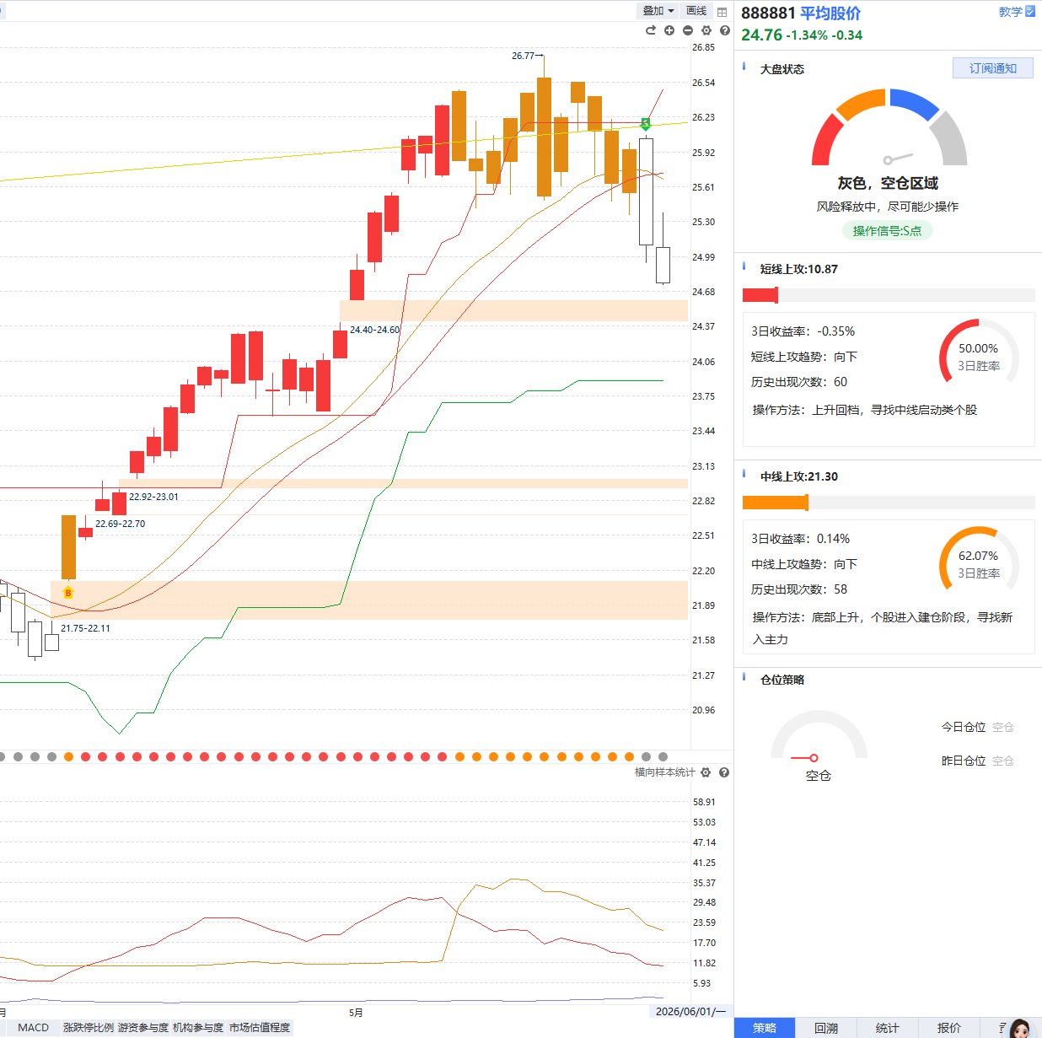
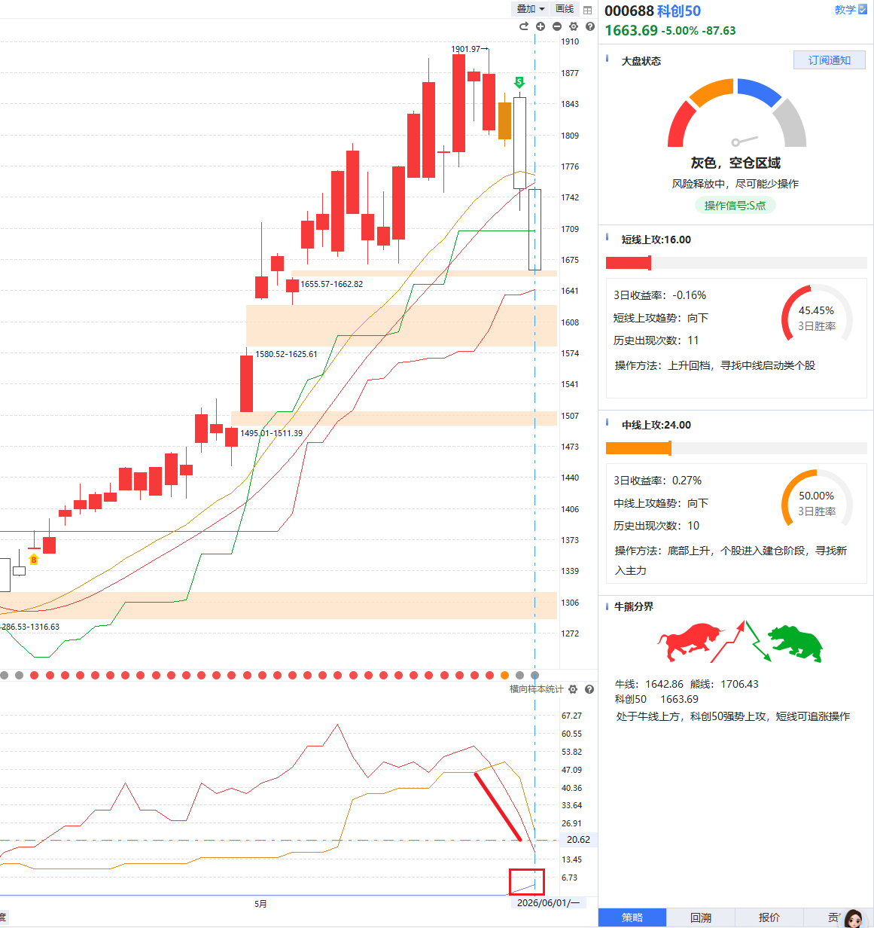
破位下行 静待反弹
平均股价S点+资金绿+死叉，风险释放中，周线死叉中，轻仓防守，静待下一个波段低点，布局机会；科创板牛线上移+短线超跌，留意短线超跌拐头向下+金叉，短线修复反弹，买阴不买阳，中大阳止盈，几百股练手 。

Slide 5
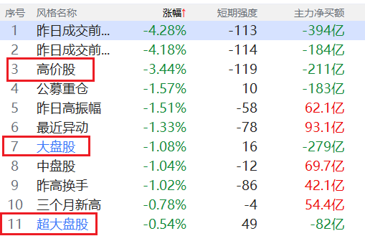
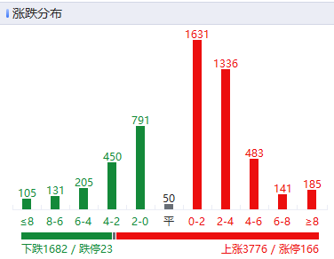
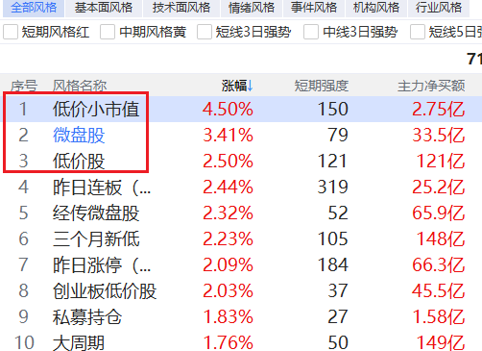
跌指数涨个股，涨停家数多
高位高价科技股补跌，低位低价股补涨，今日看着指数跌，但市场涨停板以及赚钱效应不错
说明市场当前避险情绪浓厚。

Slide 6
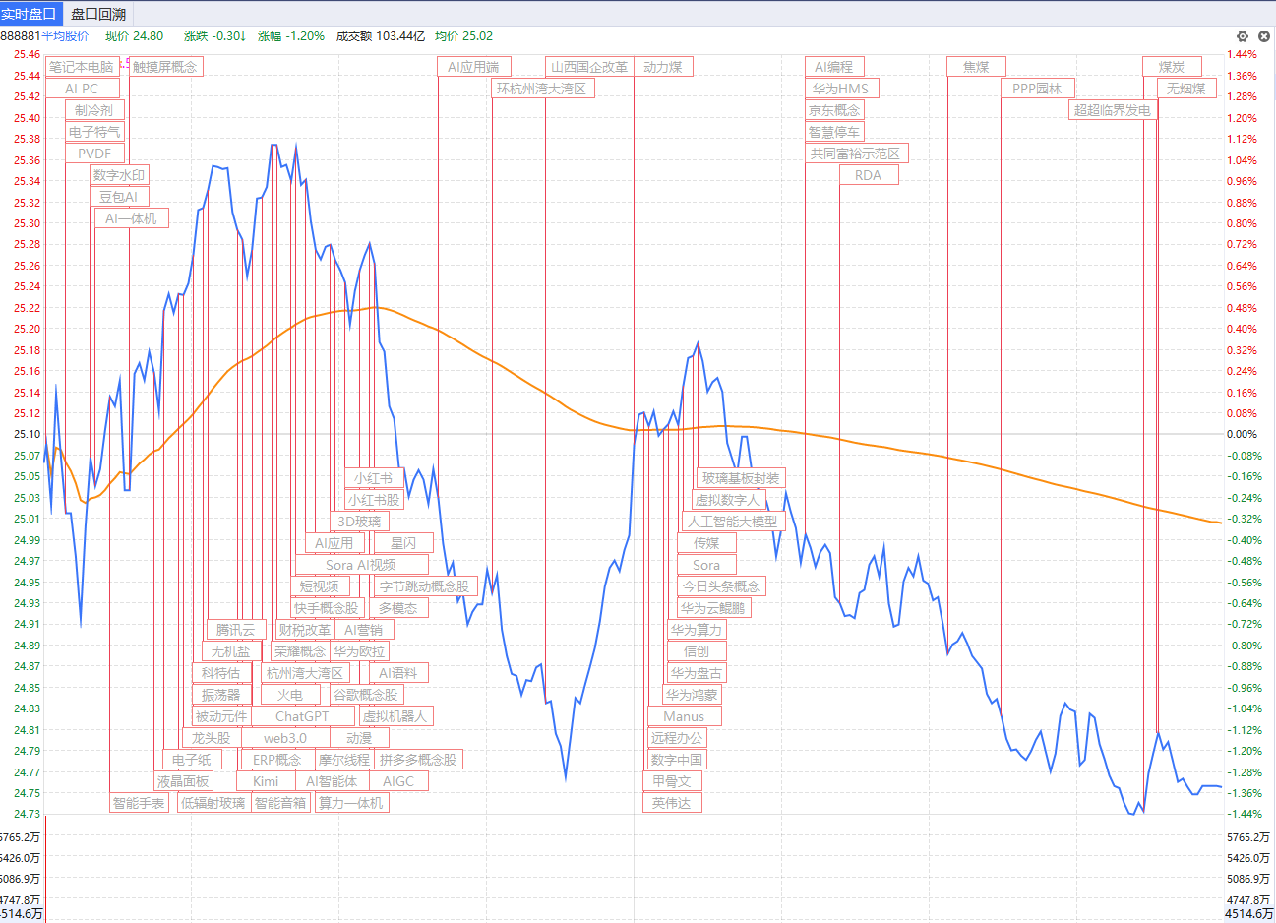
高位补跌 低位补涨
1）AIPC：英伟达发布推文——"A new era of PC"（PC的新时代），微软、Arm的官方账号同步跟进。
2）AI应用：黄仁勋表示，代理式AI（Agent AI）和实用型人工智能时代已经到来；海外AI应用股近期大幅走强。
3）机器人：英伟达宣布选定宇树科技作为首个机器人系统合作伙伴，面向斯坦福大学、苏黎世联邦理工学院等研究机构销售该机器人系统。
4）煤炭：近期，全国煤炭价格继续走高，焦煤、焦炭主力合约今日双双大涨。
5）Token工厂：黄仁勋表示，Token就是资产，Token已经成为获利的营收单位；机构称，Token工厂及Token运营商将推动产业链价值重估

Slide 7
02
主线热点

Slide 8
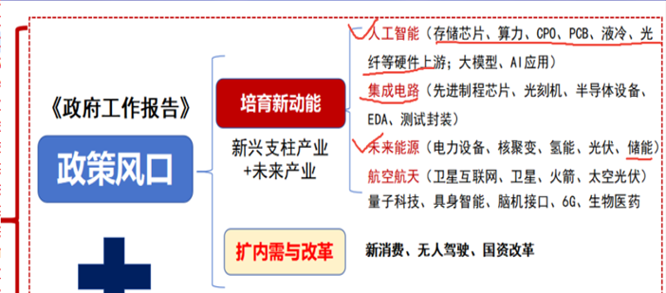
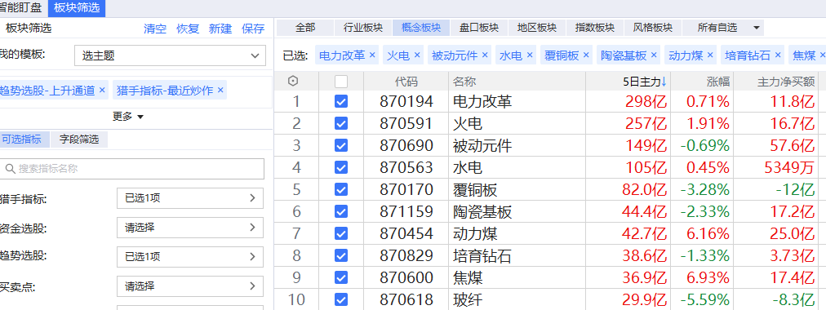
主线热点
大主线需具备 政策/基本面支持、技术面启动+资金面聚集，才容易走出大行情
近期处于上升趋势+近期炒作的主题:电力、被动元件、覆铜板、动力煤，主题轮动

Slide 9
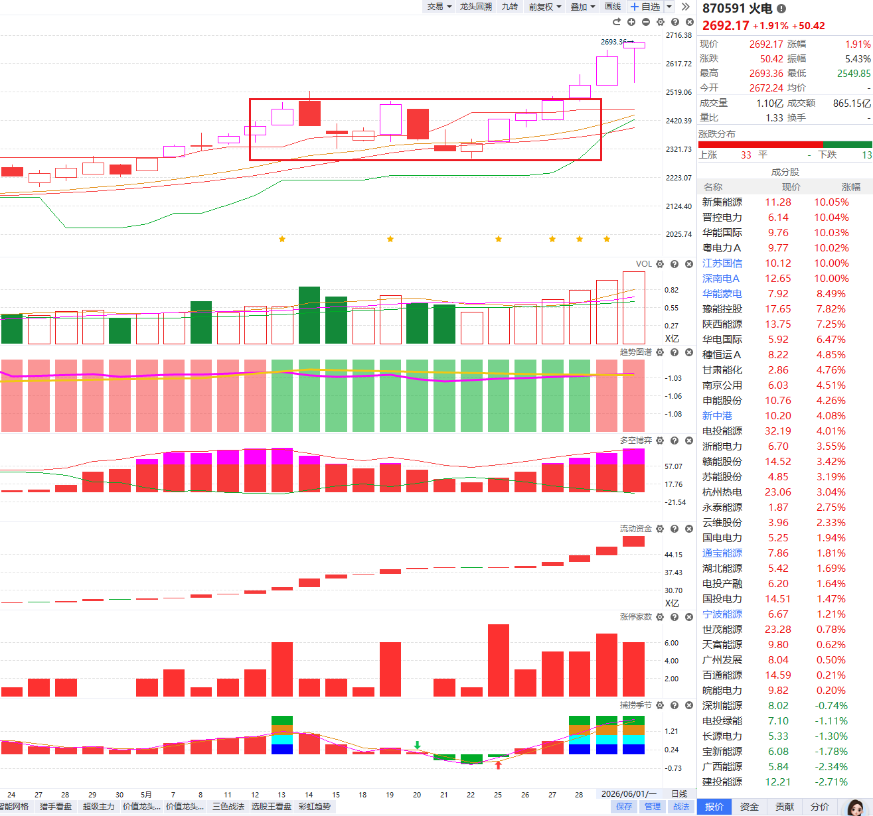
电力-熊线上移
1、政策端：“十五五” 电网投资：国家电网4 万亿元（+40%），2026 年一季度已投1600 亿 +，设备订单爆满。
2、市场端：算力用电爆炸，2026 年一季度互联网数据服务用电量同比 + 44%；全年数据中心用电或破2700 亿度，增速25%-30%，远高于传统用电（5% 左右）。
3、夏季高温预期：厄尔尼诺推高空调负荷，全年用电量预计10.9-11 万亿度（+5%-6%），最大负荷16 亿千瓦，局部供需偏紧。
【政策扶持+用电高峰+算力新石油+防守属性+涨停棱镜资金抱团】多重共振，强征恒强，突破牛线，蓄势爆发

Slide 10
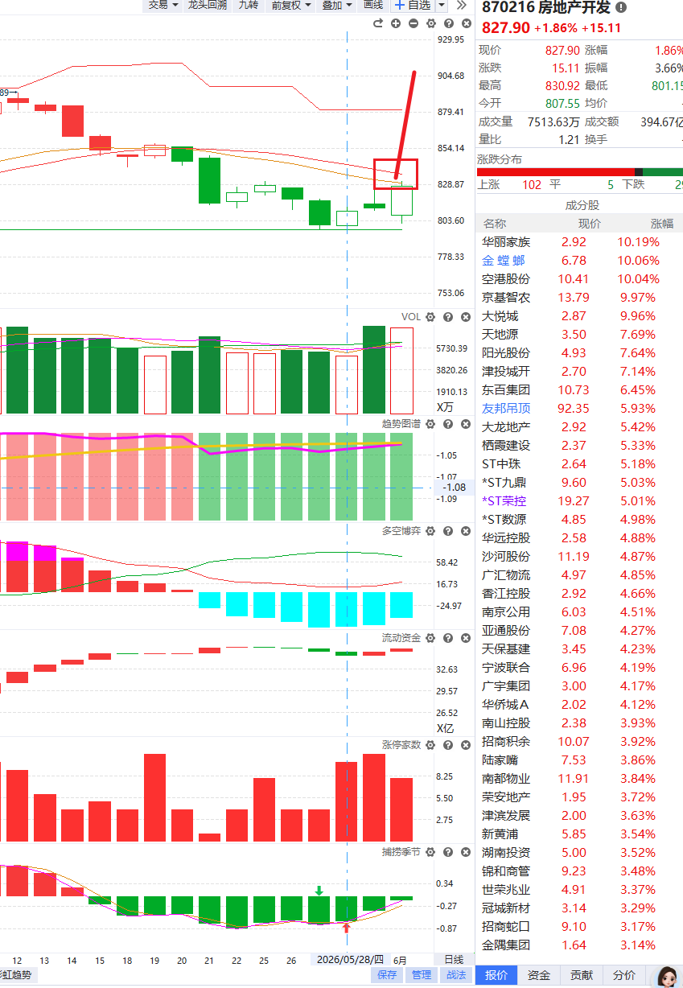
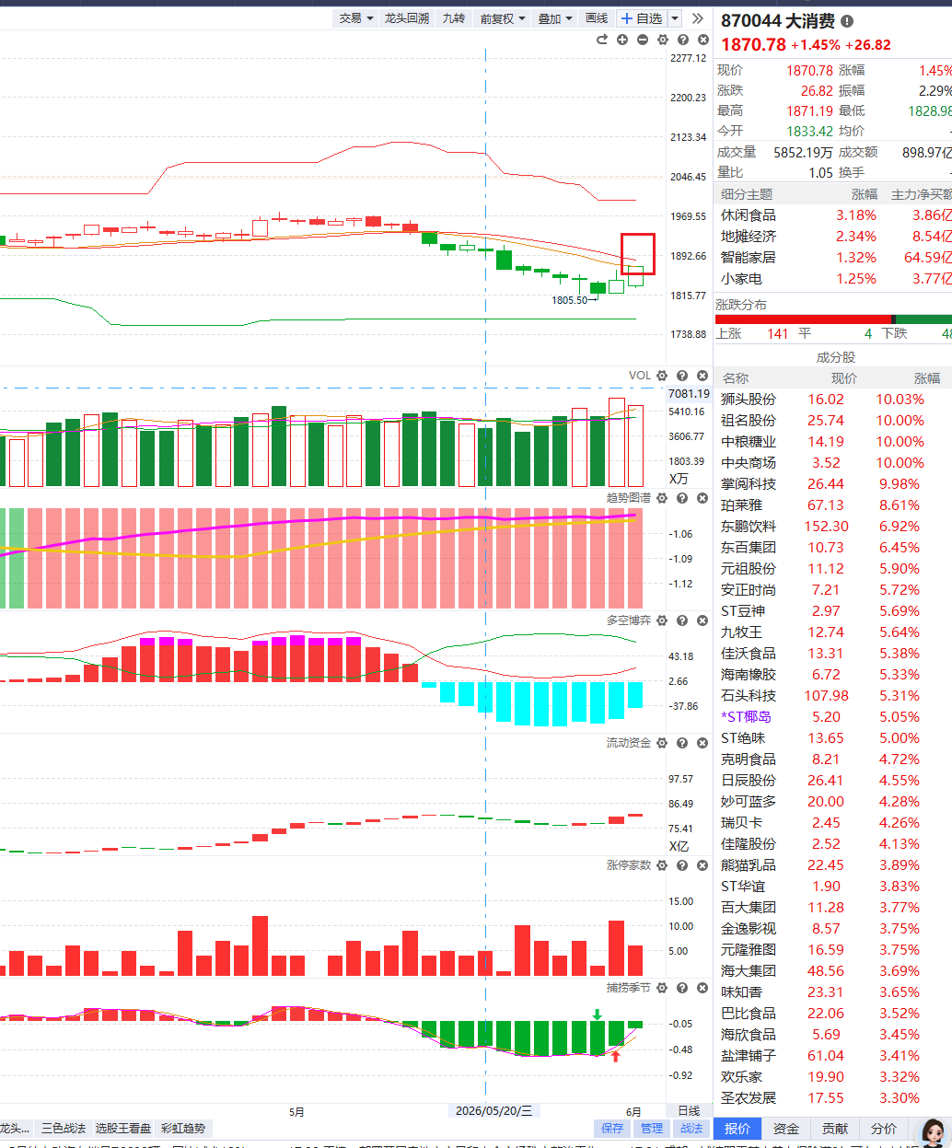
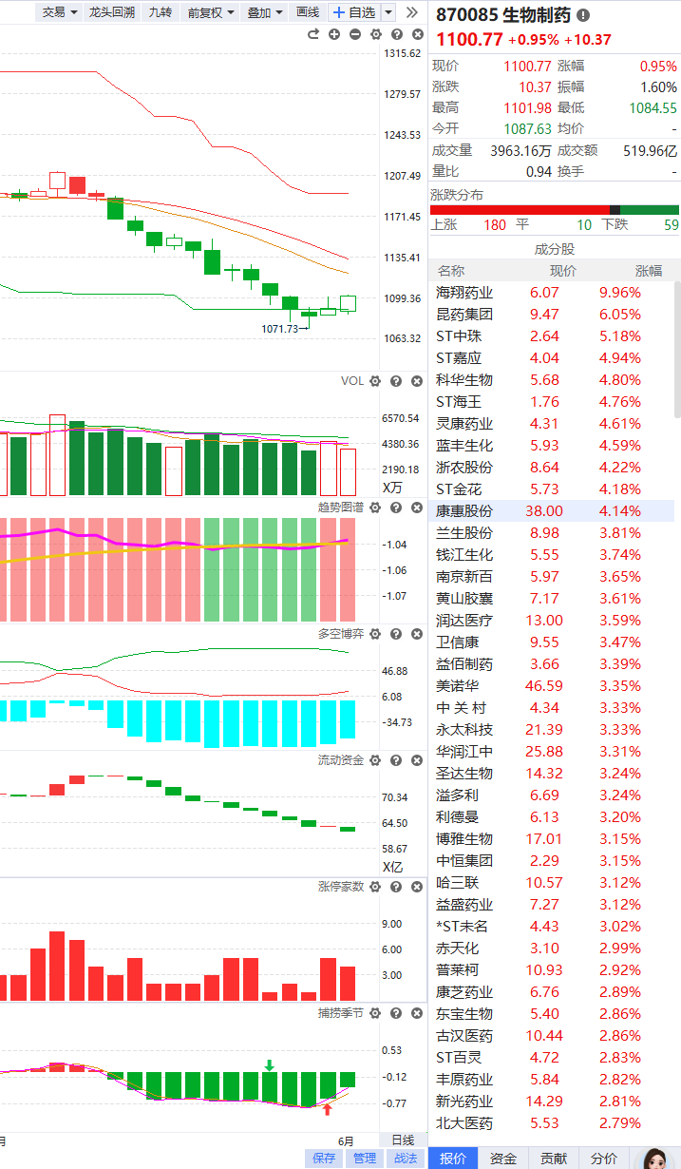
“老登”短线反弹，未反转
房地产、大消费、医药板块当前处于双绿、单绿状态，线下超跌反弹为主，仍未出现反转，按短线反弹快进快出。

Slide 11
03
选股策略

Slide 12
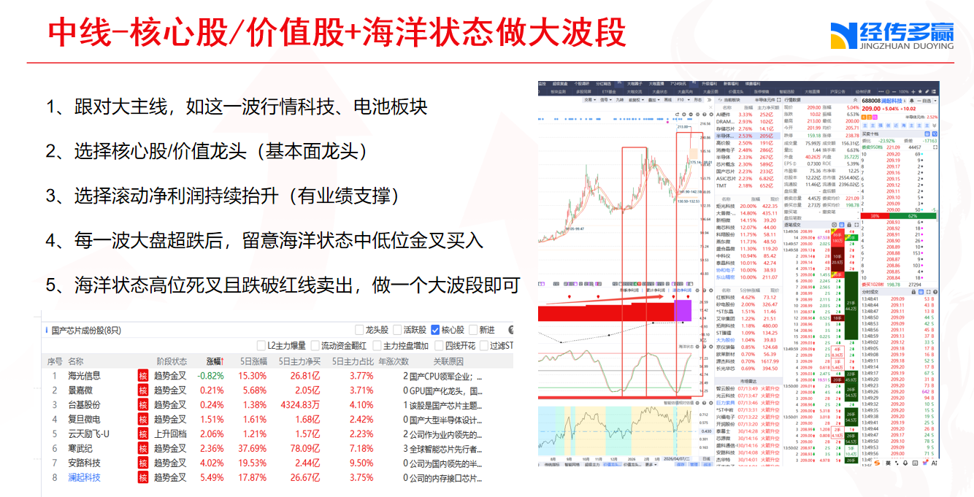
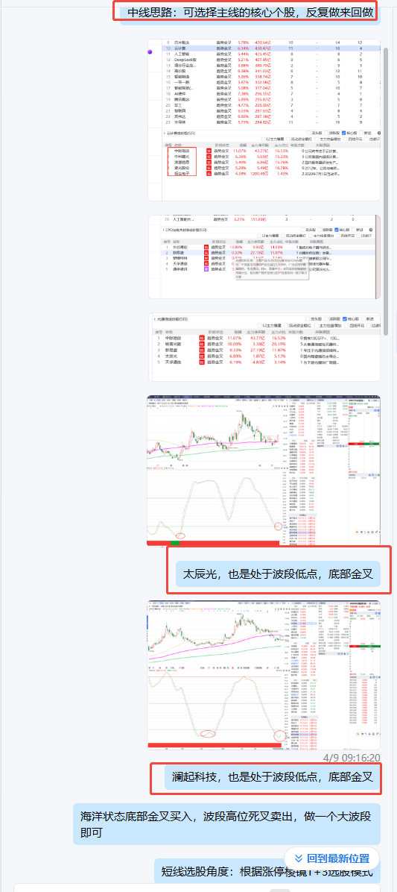
中线布局机会 静待6月调整后
TMT景气 医药消费善
指数基金或核心个股/价值股，等6月调整后，再布局

Slide 13
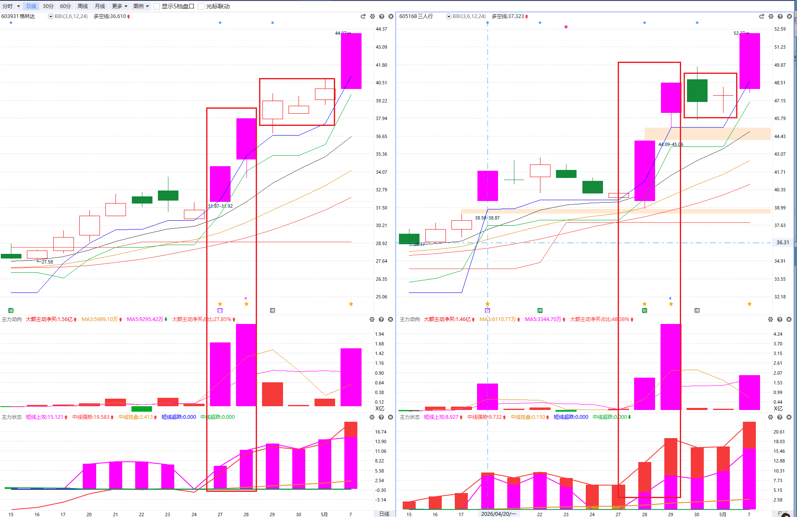
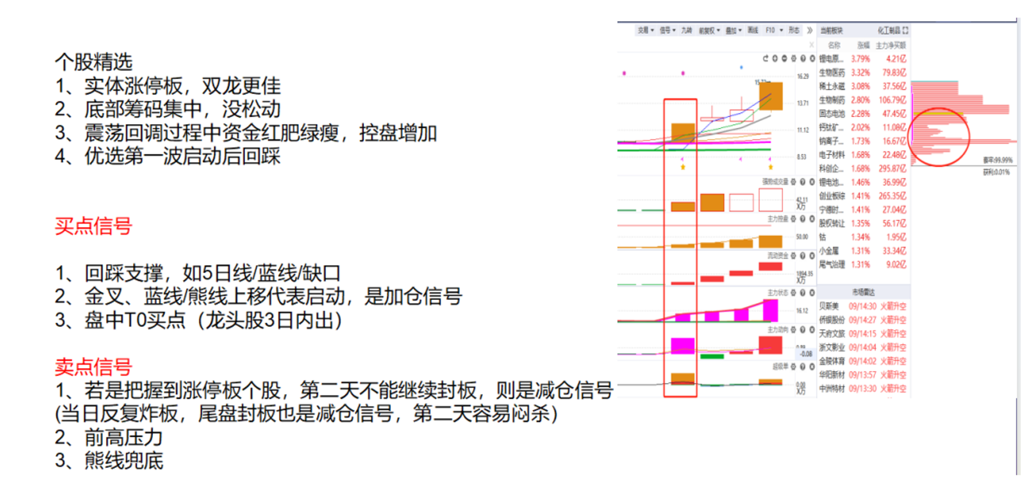
跟对主线，选好双龙双紫龙头股
01
01
02
02
TMT景气 医药消费改善
产品分析
产品分析
04
1、连续2个涨停板个股，主力资金介入更深，有延续性
2、双紫资金参与，代表游资抢筹，爆发力更强
3、震荡洗盘中，红肥绿瘦，没什么资金流出
04
03
03
经传多赢投资顾问：何灶婵，投顾执业编号：A1120622050001，基金从业编号：A20211117003798，风险提示：观点基于软件数据和理论模型分析，仅供参考，不构成买卖建议，市场有风险，投资需谨慎。基金的过往业绩并不预示其未来表现，基金管理人管理的其他基金的业绩并不构成基金业绩表现的保证。
经传多赢投资顾问：何灶婵，投顾执业编号：A1120622050001，基金从业编号：A20211117003798，风险提示：观点基于软件数据和理论模型分析，仅供参考，不构成买卖建议，市场有风险，投资需谨慎。基金的过往业绩并不预示其未来表现，基金管理人管理的其他基金的业绩并不构成基金业绩表现的保证。

Slide 14
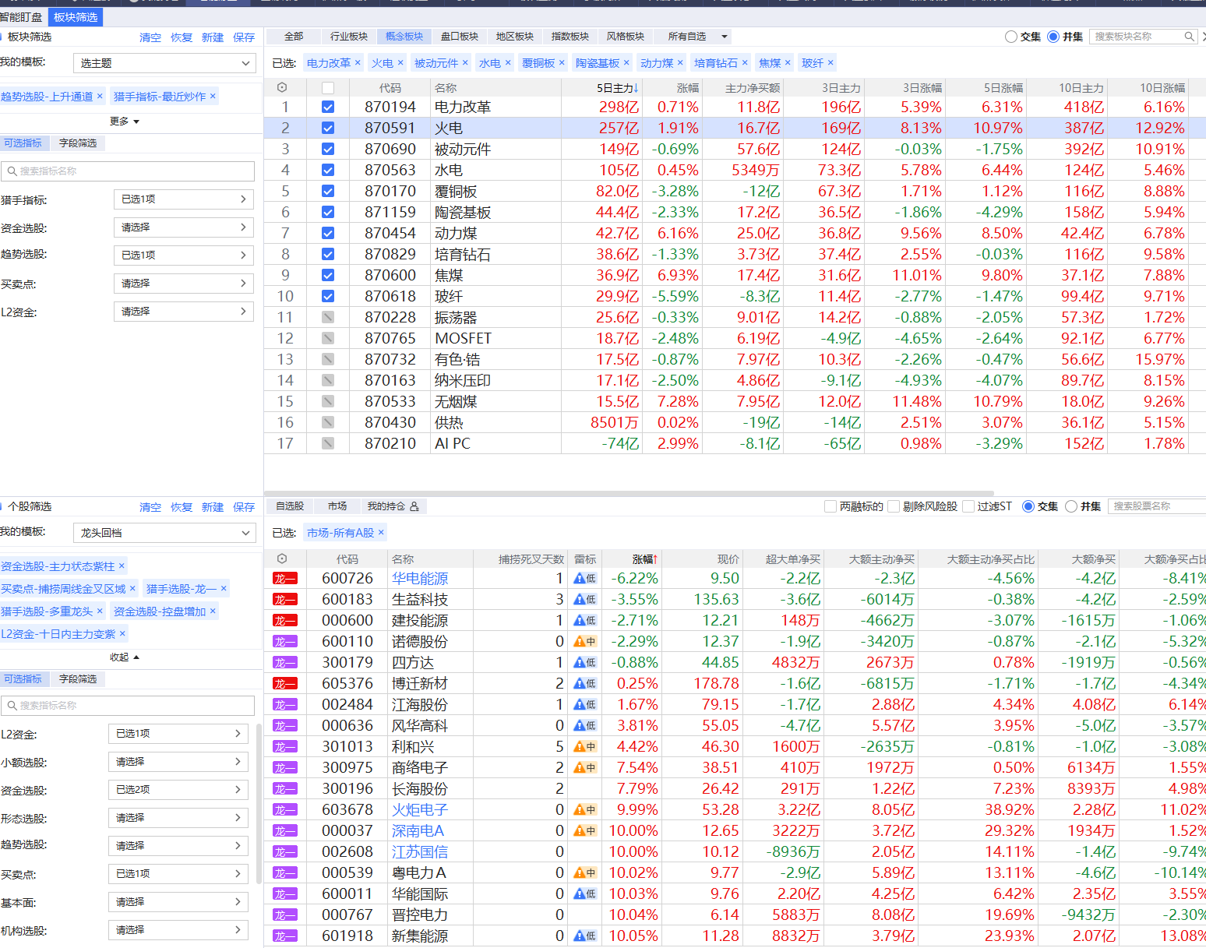
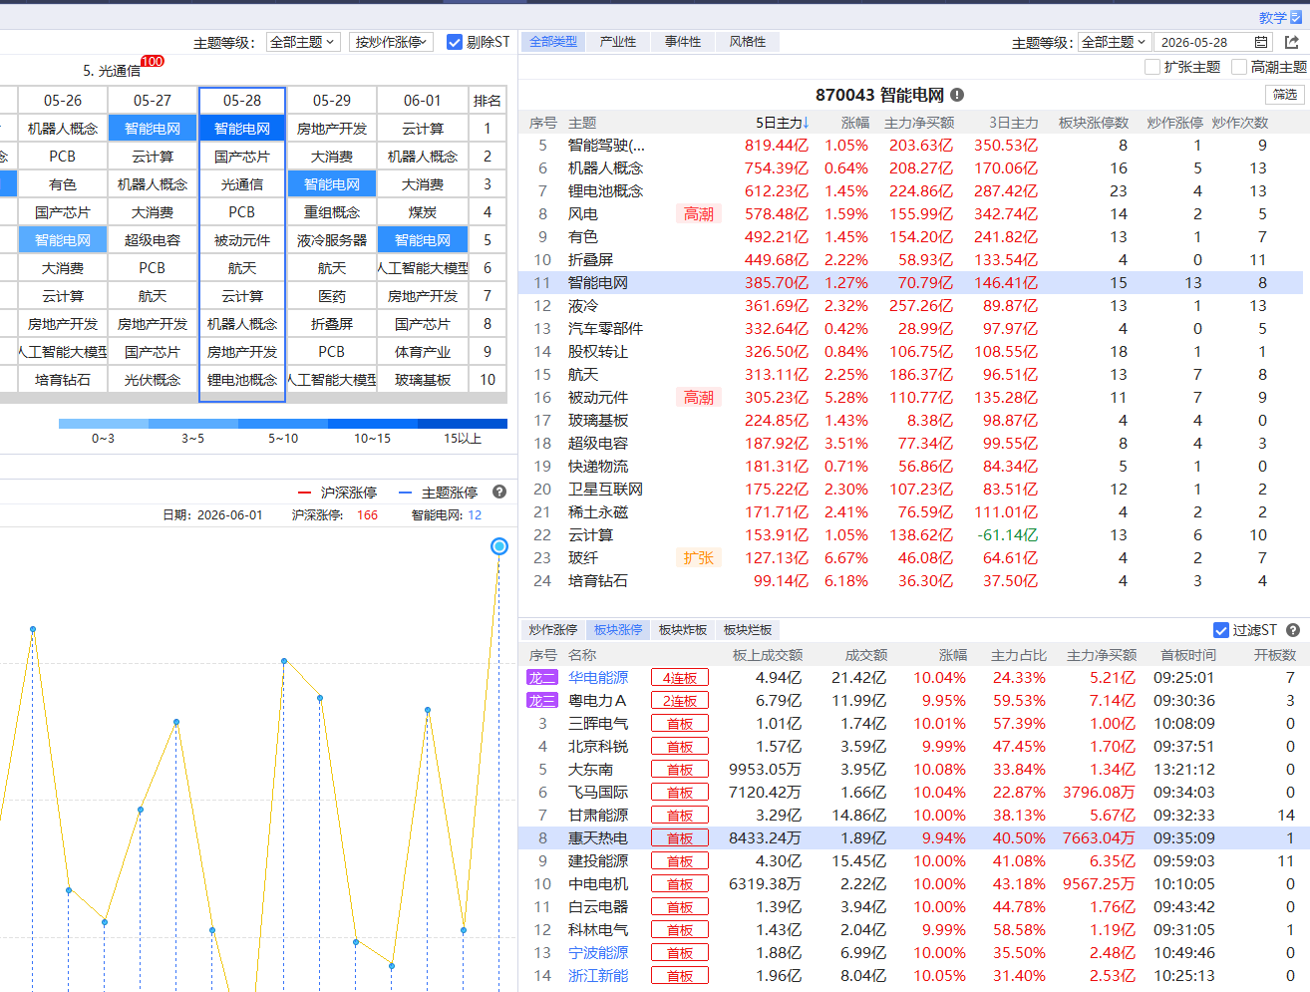
短线选股策略
TMT景气 医药消费改善
智能盯盘-龙头回档/涨停棱镜T+3策略，留意蓝线支撑，短线熊线兜底，中线辅助线兜底

Slide 15


Slide 16


